Slide 1
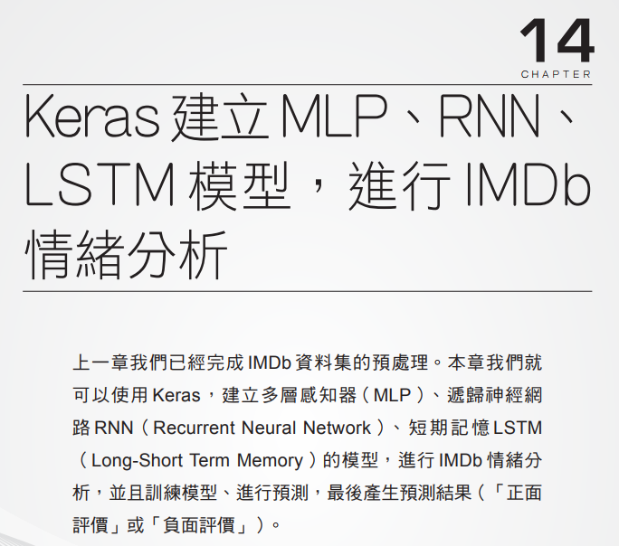

Slide 2
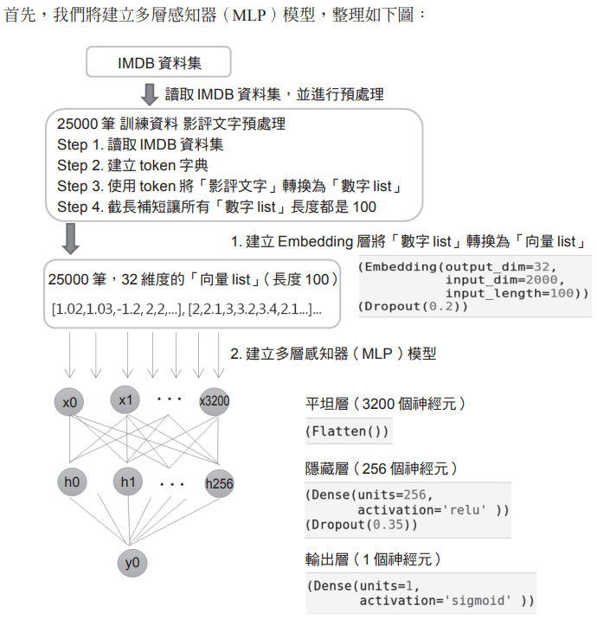
每一篇影評Input shape
= (input_length, )
= 被看成 (input_length, input_dim)
Embedding參數個數
= input_dim x output_dim
Embedding Layer Output shape
= (input_length, output_dim)
Flattern Layer神經元個數
= input_length x output_dim

Slide 3
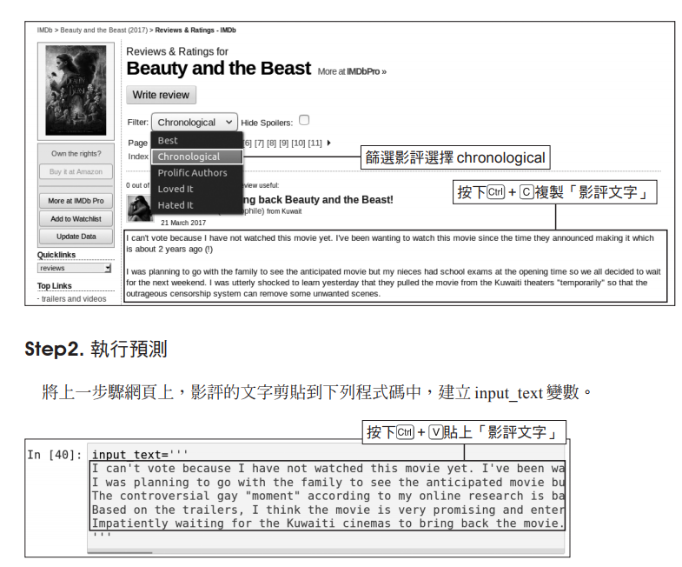

Slide 4


Slide 5
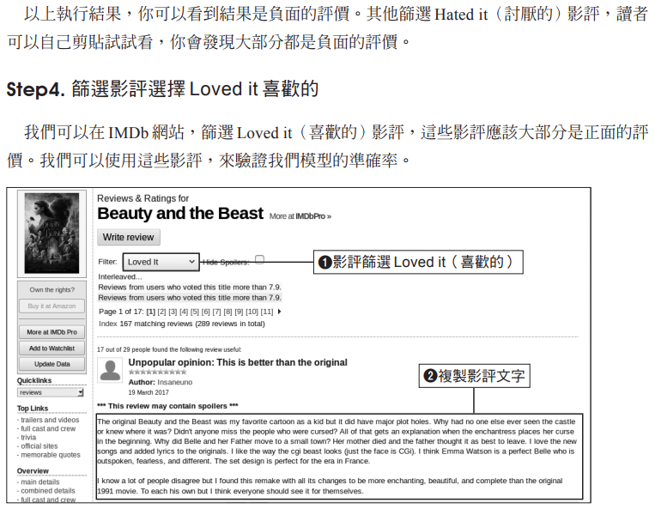

Slide 6
14.12 Recurrent Neural Network, RNN
MLP, CNN
適合不隨時間改變的資料
照片、圖片、手寫數字
RNN
適合時間序列的資料，隨時間改變的資料
自然語言、視訊影片、股票交易資料、氣象觀測資料
「我家住台北市」，「我在市政府上班」

Slide 7
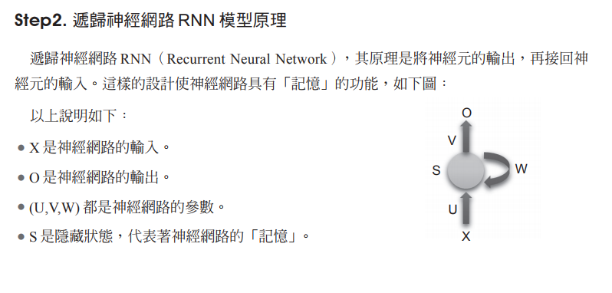

Slide 8

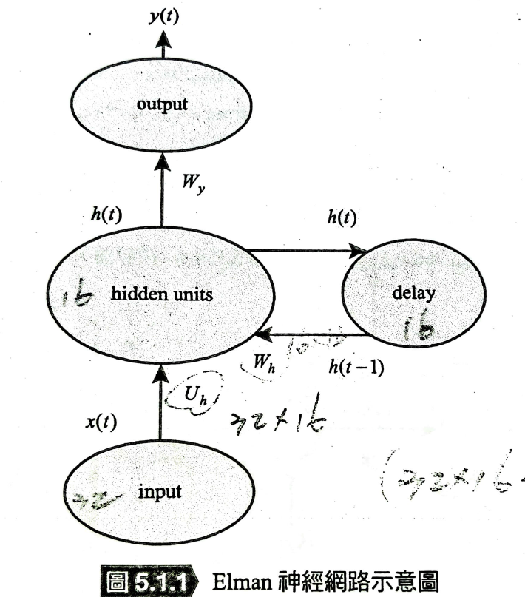

RNN參數個數=
16x16 + 32x16 + 16

Slide 9
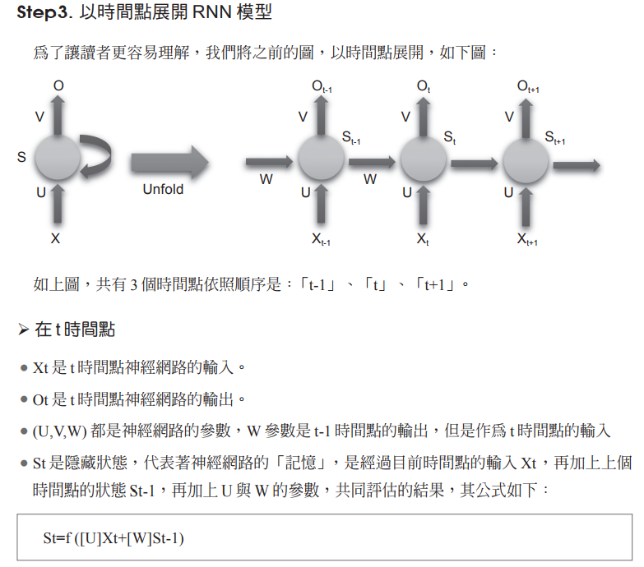
W
W
W

Slide 10
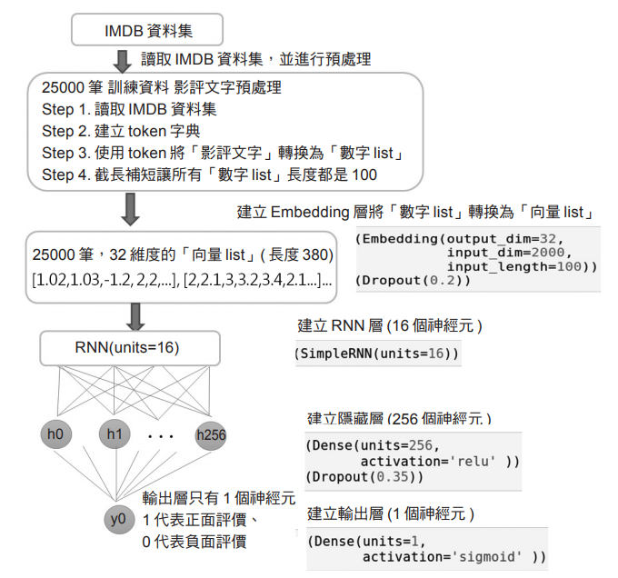
380

Slide 11
14.14 Long-Short Term Memory, LSTM
RNN
Long-term dependency問題
梯度消失或爆炸
梯度會收斂到零或發散到無窮大
RNN會喪失學習到連接遠的訊息

Slide 12
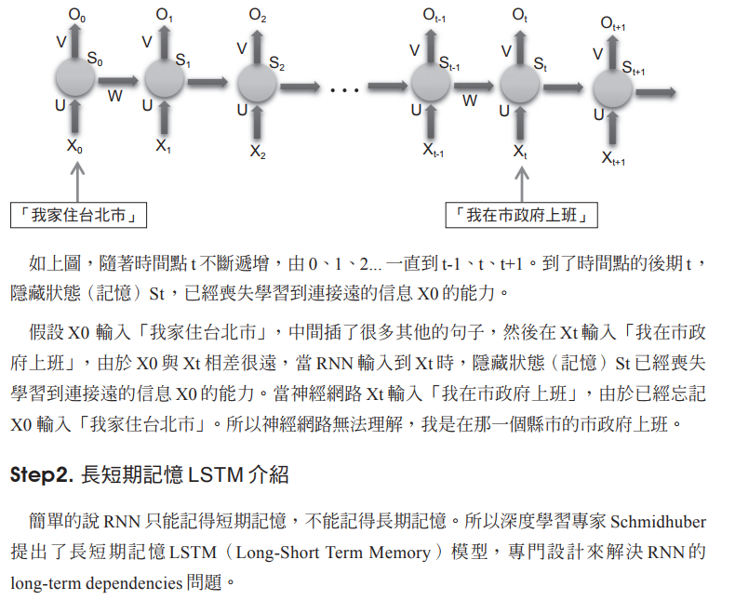

Slide 13
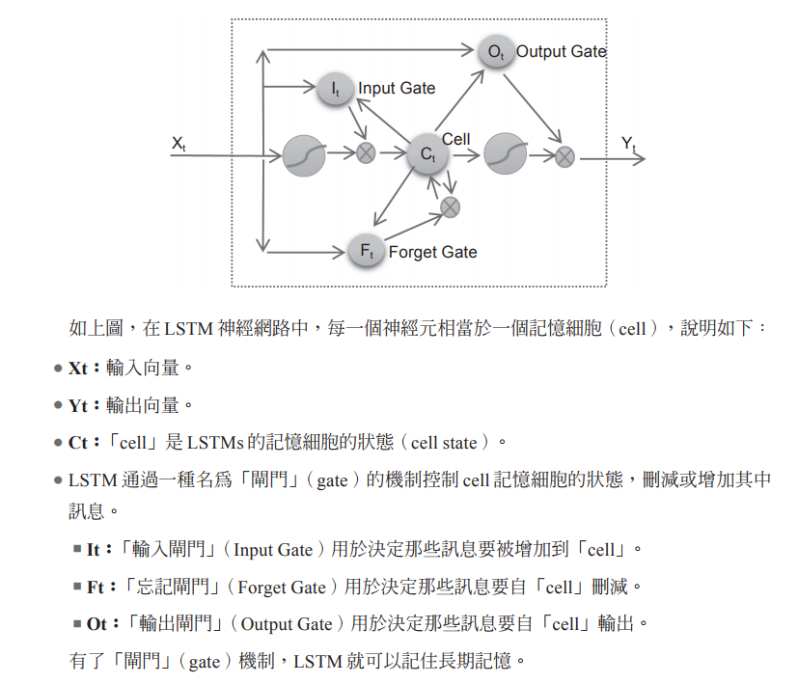
LSTM

Slide 14
LSTM
U_{O}
U_{I}
W_{O}
W_{I}
U_{K}
K_{t}
W_{K}
W_{F}
U_{F}
LSTM參數個數 = 4 x RNN參數個數

Slide 15
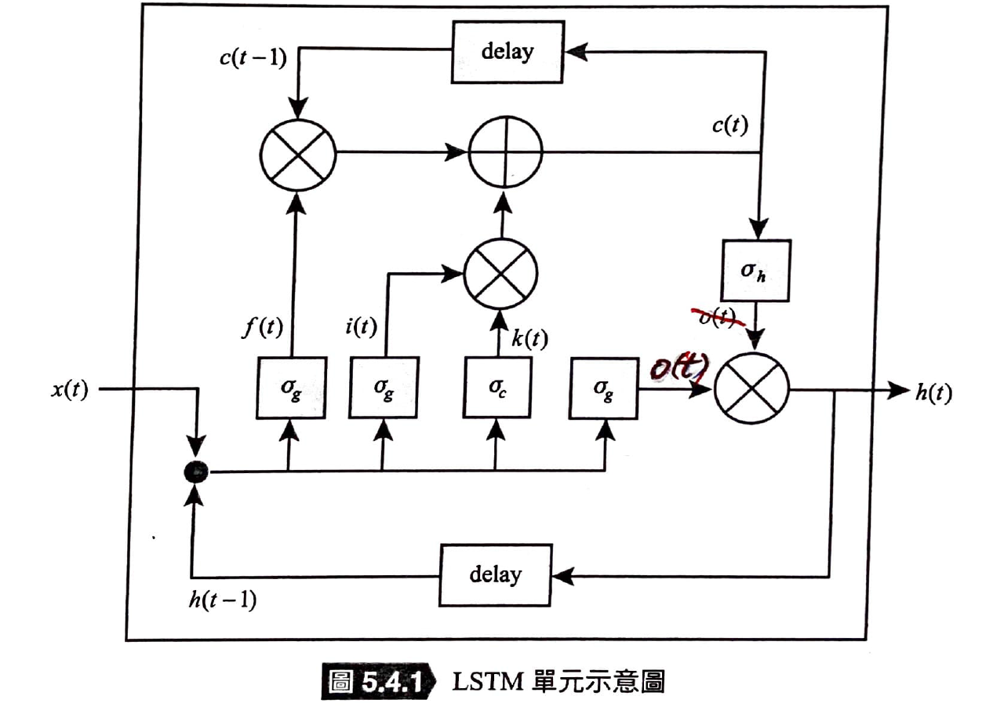
LSTM

Slide 16
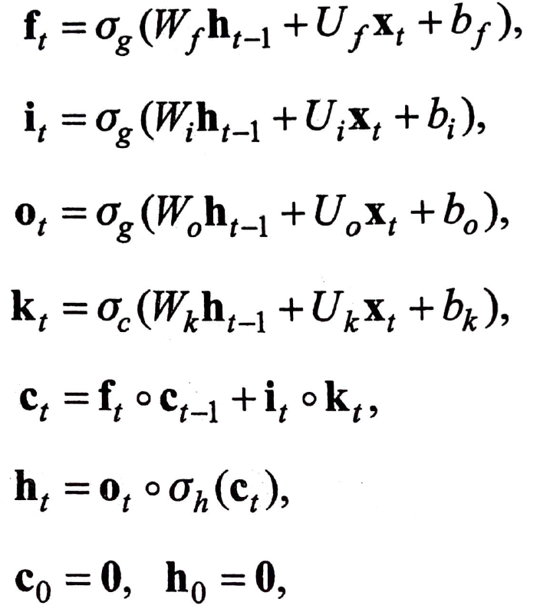
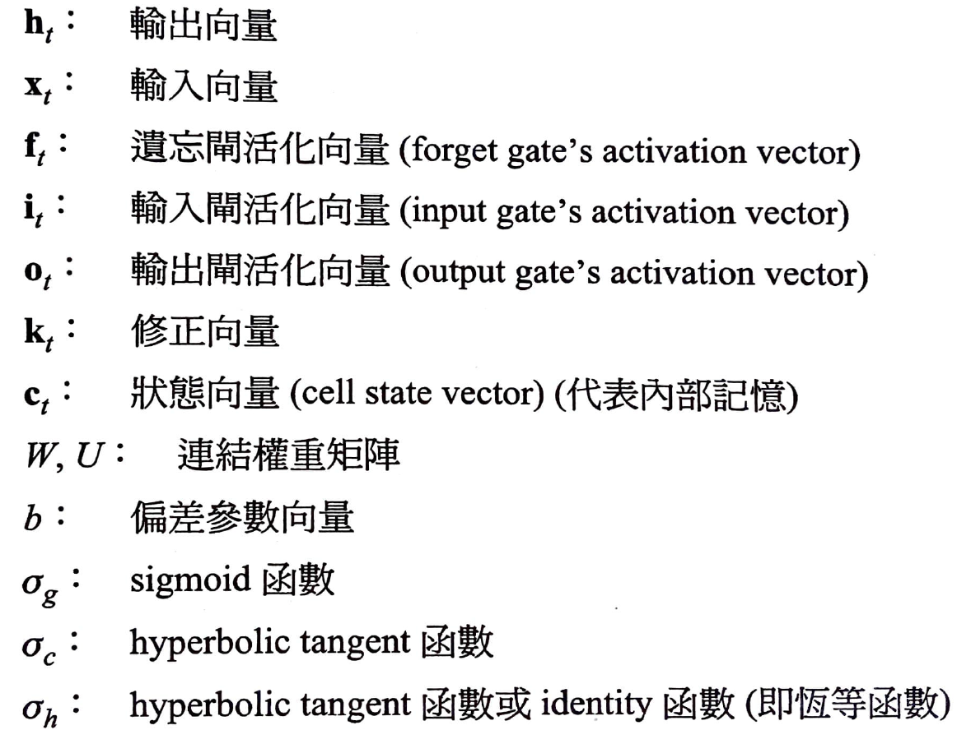
課本與補充的差別：
h_{t} →Y_{t}
h_{t-1} →C_{t-1}

